Slide 1
Referaggio
Tier2 ATLAS
Gianpaolo Carlino
INFN Napoli
17 Marzo 2010
Attività di Computing 2009
Stato dei Tier2 e uso delle risorse
Risorse 2010

Slide 2
Attività di computing ATLAS fine 2009 inizio 2010

Slide 3
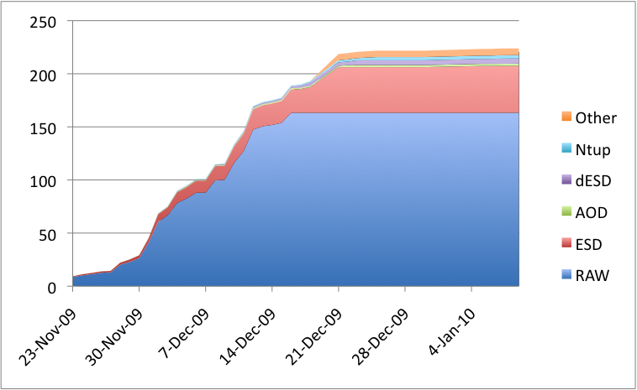
2009 LHC Run – Data Taking
23/11 – 16/12: LHC Data Taking
Open trigger (low threshold)
Event rate molto basso, rate istantaneo fino a 800 MBps
  RAW data grandi e ESD piccoli
Event size: 5 MB
  full calorimenter read-out for commissiong
Real Time processing al Tier0
Accumulati 220 TB
1 PB circa considerando le repliche distribuite in Grid
TB
LHC data 2009
dettaglio dati fino al 16 dicembre
project | RAW (TB*) | ESD (TB) | AOD (TB) | DESD (TB) | NTUP (TB) | TAG (TB)
1beam | 3.8 | 0.2 | 0.01 | 0.01 | 0.003 | 0.0002
900GeV | 138 | 21.0 | 1.1 | 2.4 | 0.4 | 0.005
2TeV | 7.4 | 1.0 | 0.03 | 0.04 | 0.01 | 0.0002
Total (TB) | 149.2 | 22.2 | 1.14 | 2.45 | 0.41 | 0.005

Slide 4
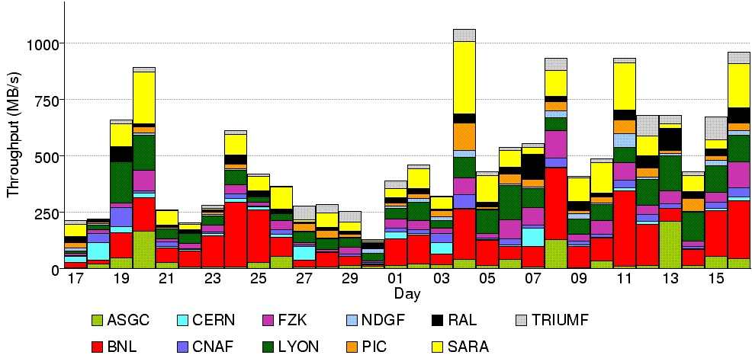
2009 LHC Run – Data Distribution
MB/s
per day
Total data throughput through the Grid (Tier0, Tier-1s, Tier-2s)
Nov.
Dec.
End of
data taking
Beam splashes
First collisions
<590> MB/s
Cosmics

Slide 5
2009 LHC Run – Data Distribution
CERN
Distribuzione eccezionale dei dati
CERN
CERN
Tier-0
Tiers Of ATLAS
CERN (TAPE,DISK,TZERO,DAQ)
10 Tier-1s : 3 + 6 + 1
5 Calibration Tier-2s + UniGe + BNL
50 Tier-2s
  1-11 Tiers per cloud
cT2
Calibration Tier-2s
T1
T1
T1
T1
T1
T1
RAW data
i Tier1 ricevono i RAW data dal Tier0 (disco e tape) in base al proprio share
3 Tier1 (BNL, Lyon e SARA) ricevono dagli altri Tier1 i rimanenti RAW (copia completa)
Tot: 3.5 repliche su disco (normale e’ la copia su tape in ogni Tier1 in base al proprio share)
ESD data
replica a tutti i Tier1 e ai Tier2 in base al proprio share (normale 2 copie sui Tier1)
derived data transferred to disk
RAW data transferred to tape
T2
RAW data transferred to disk
AOD e dESD data
1 copia in ogni Tier1 (normale 2 copie sui Tier1)
copia nei Tier2 di ogni cloud in base al proprio share (normale 10 copie nei Tier2, not cloud based)
18 copie

Slide 6
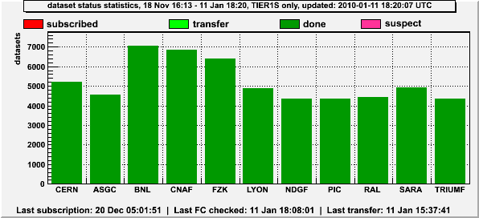
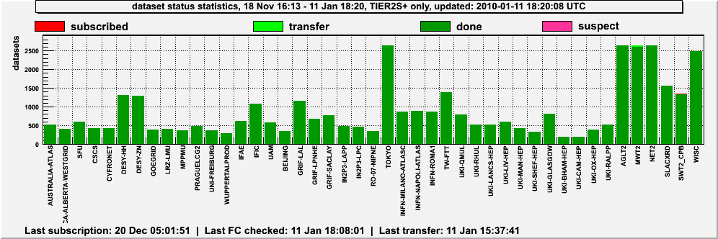
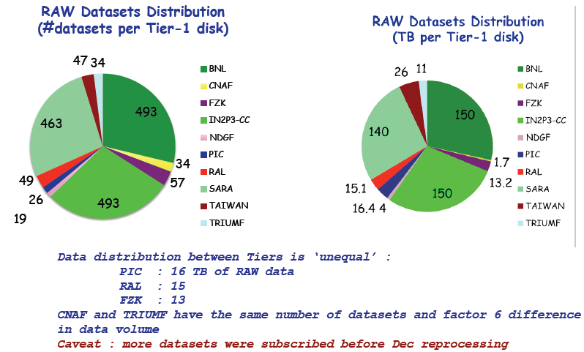
2009 LHC Run – Data Distribution
Dataset ai T1
Dataset ai T2
Efficienza di distribuzione 100%
Distribuzione dei RAW data sbilanciata perché lo share della cloud si applica # di dataset e non al reale volume di dati. Alla lunga si bilancera’.
Piccola quantità di RAW arrivati al CNAF

Slide 7
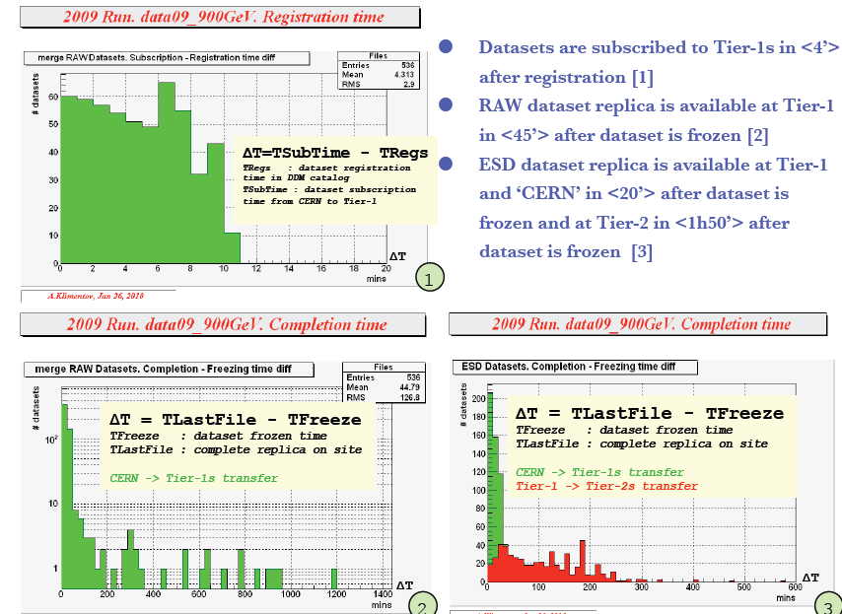
2009 LHC Run – Data Distribution

Slide 8
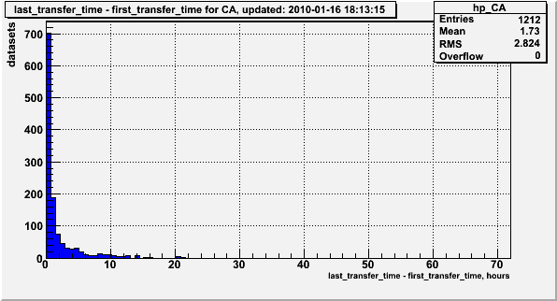
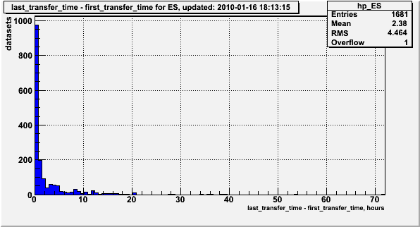
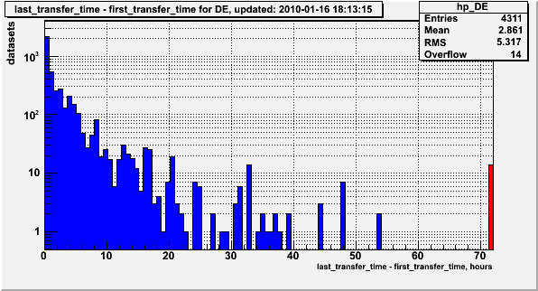
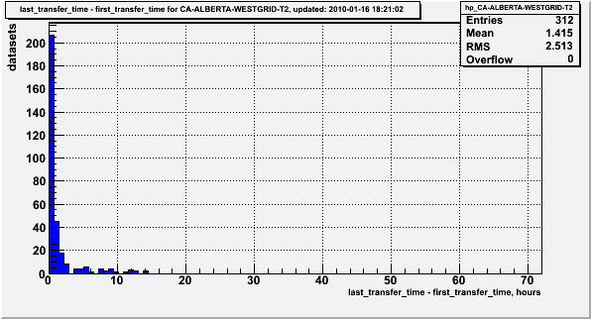
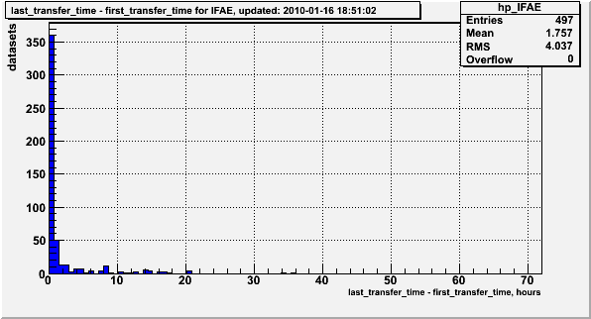
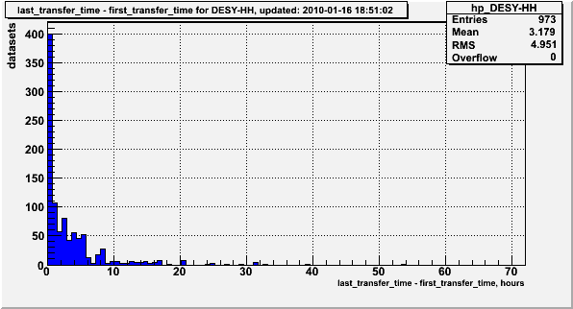
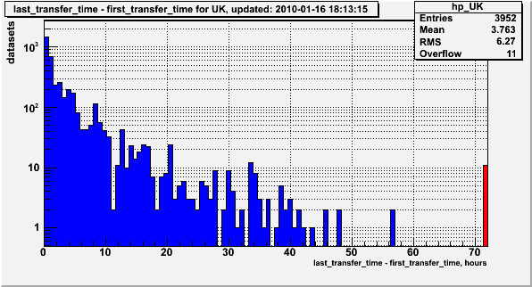
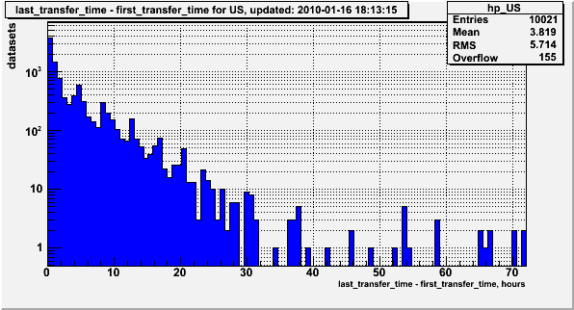
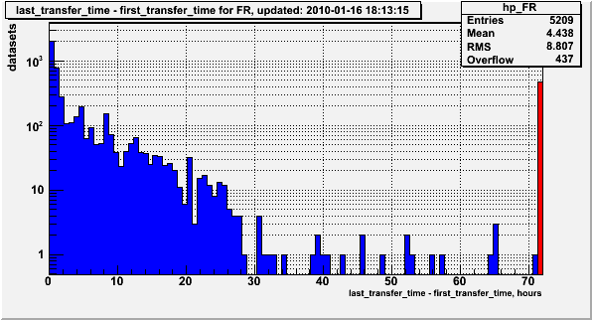
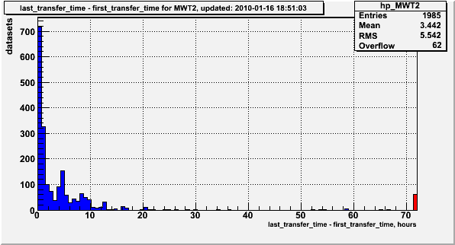
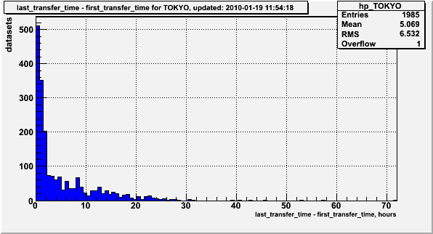
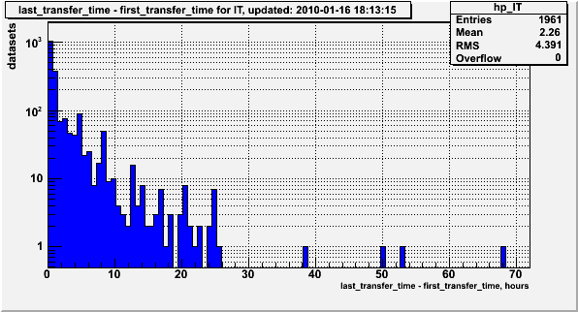
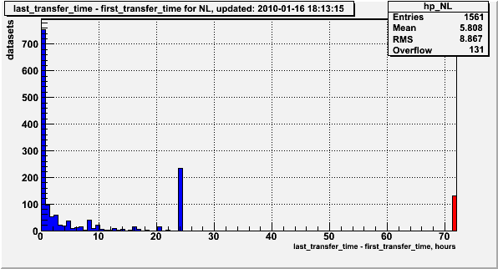
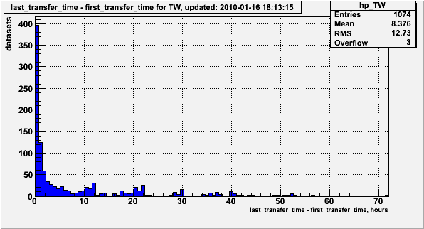
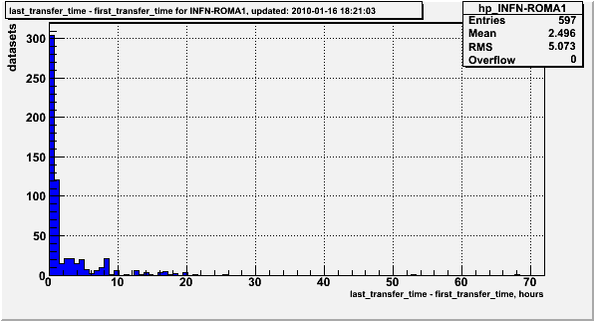
2009 LHC Run – Data Distribution
In media i dati sono disponibili ai Tier2 per l’analisi in circa 4 ore
CA : <1.7h>
ES : <2.4h>
DE : <2.9h>
DESY <3.1h>
ALBERTA <1.4h>
IFAE <1.8h>
UK : <3.8h>
US : <3.8h>
FR : <4.4h>
MWT2 <3.4h>
TOKYO <5.1h>
IT : <2.4h>
ΔΤ[h] = TcompleteReplica - Tsubscription
NL : <5.8h>
TW : <8.7h>
ROMA <2.5h>
Maggior parte dei siti stabili
50 Tier2 su 75 coinvolti
Performance simili nei T2 italiani
NDGF has unique data distribution model within cloud

Slide 9
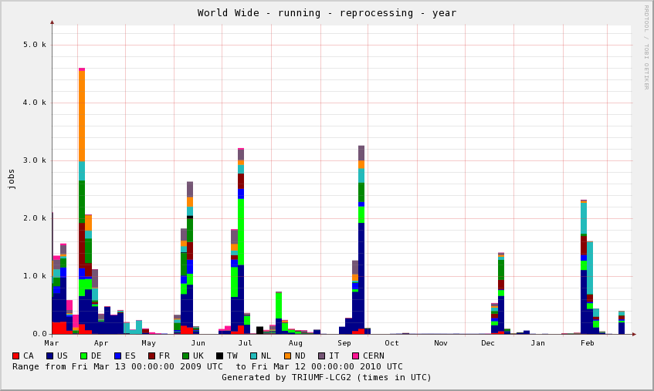
2009 LHC Run – Reprocessing
2 Campagne:
Dicembre 2009 e Febbraio 2010
Dec 18 - Jan 11 :
“fast repro” del 10% dei dati
site validation, task submission,
reprocessing, merging
3 steps:
RAW -> ESD & HIST & NTUP & TAG
ESD -> AOD & DESD & DESDM
MERGING
2) Feb 11 – Mar 10: site validation, task submission, reprocessing, merging
2 steps:
RAW -> ESD & AOD & HIST & NTUP & TAG & DESD & DESDM
MERGING
Problemi evidenziati al CNAF a causa della grande richiesta di memoria per la ricostruzioni di alcuni eventi (>4GB)

Slide 10
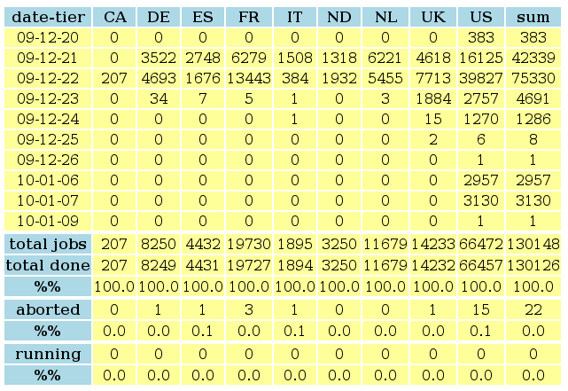
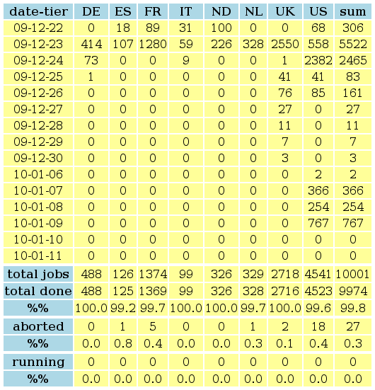
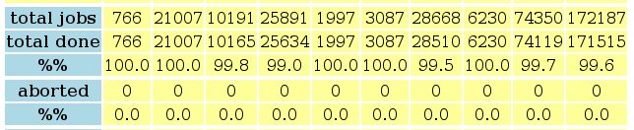
2009 LHC Run – Reprocessing
Dicembre 2009
RAW →ESD
ESD →AOD
Febbraio 2010
RAW →ESD

Slide 11
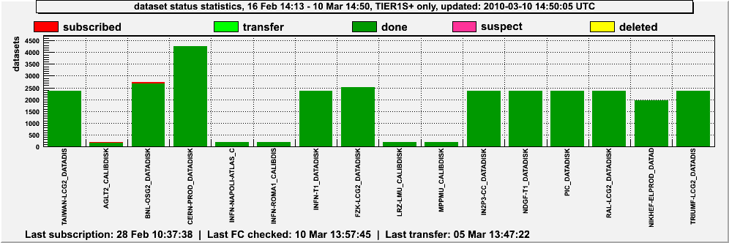
2009 LHC Run – Reprocessing
AOD, dESD e TAG replicati al CERN, ai Tier1 e quindi ai Tier2
NTUP replicate al CERN e ai calibration Tier2 e BNL
Vengono distribuiti sono gli AOD, dESD …… mergiati per ottenere file di grandi dimensioni (O (GB)) per ottimizzare i trasferimenti

Slide 12
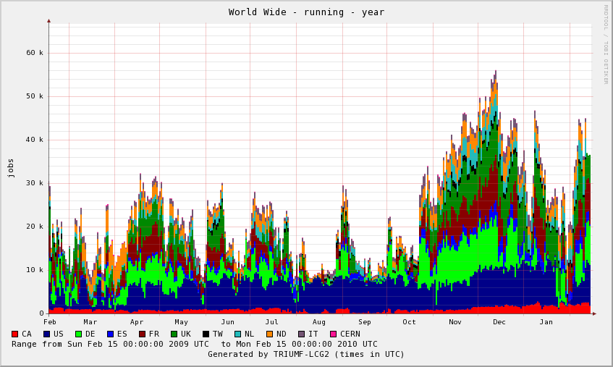
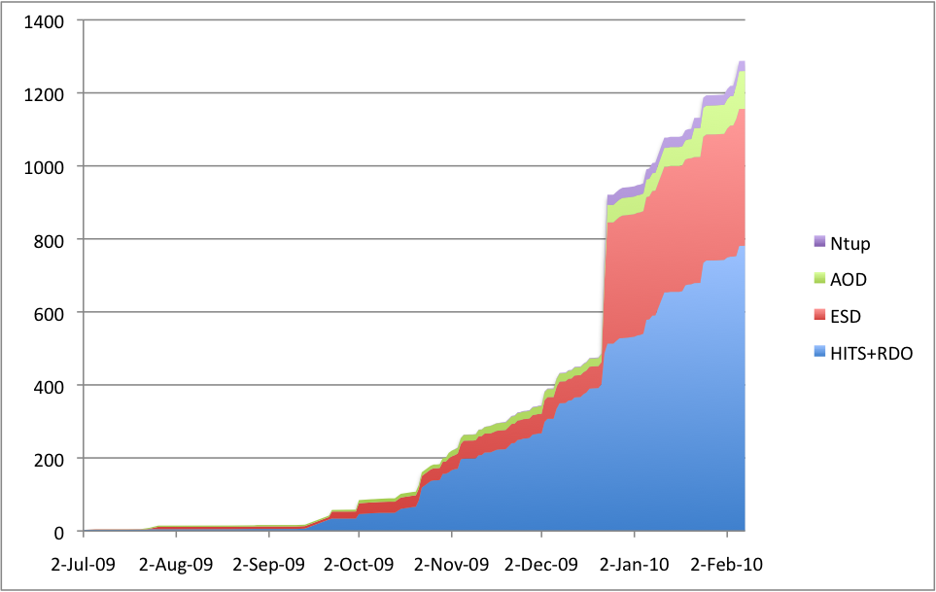
2009 Simulazione MC
Produzione MonteCarlo in background alle altre attivita’ nei Tier1 e Tier2
Produzione MC09:
185 M events (soprattutto MB) a 900 GeV (con differenti opzioni di simulazione)
20 M events (MB) a 2.36 TeV
+ 315 e 55 M events a 10 e 7 TeV (prodotti nella prima parte dell’anno)
Reprocessing (con la stessa release dei dati) in dicembre
TB
Production jobs running in each cloud
16 Feb 2009 – 15 Feb 2010
Simulated data produced
1 Jul 2009 – 15 Feb 2010
50k

Slide 13
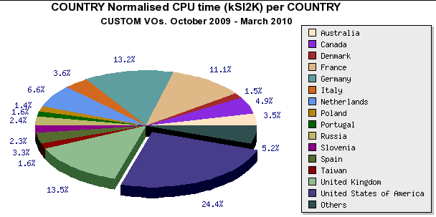
2009 Simulazione MC
Uso delle CPU nella Grid per “Country” nei Tier1 e Tier2 per la VO ATLAS
(EGEE portal)
Numero di job running nelle cloud
Ottobre 2009 – Marzo 2010
(ATLAS dashboard)

Slide 14
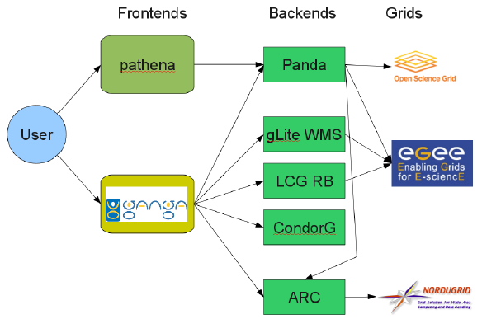
2009 LHC Run – Distributed Analysis
Dati
distribuzione organizza centralmente con DDM/DQ2 in base al Computing Model
Athena distribution kits
installazione organizzata centralmente in EGEE, OSG e NG
User jobs
Modello: “i job vanno dove sono i dati”
User output
registrati sullo SCRATCHDISK del sito o trasferiti sul LOCALGROUPDISK del proprio Tier2/Tier3
recupero con i dq2 tools sul proprio Tier3/desktop

Slide 15
2009 LHC Run – Distributed Analysis
I dati sono stati analizzati in Grid dall’inizio del data taking:
formati più analizzati RAW e ESD per studi di performance dei detector
gli AOD e i dESD saranno i formati più popolari nel prossimo futuro per l’analisi dei dati
Analisi effettuata soprattutto ai Tier2 e in qualche Tier1.
Spesso anche in locale poiché il limitato volume di dati ha permesso agli utenti di copiarli con i tool di dq2
Distribuzione delle richieste di accesso ai dataset con Grid per sito. 68 siti coinvolti

Slide 16
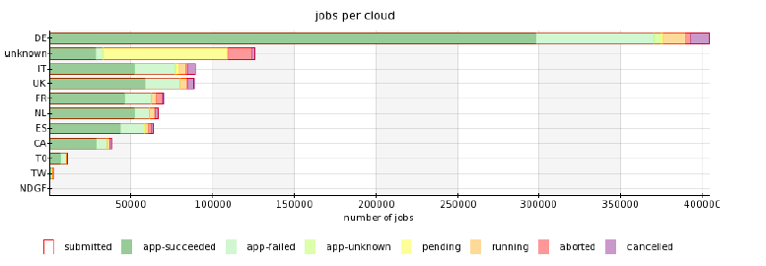
2009 LHC Run – Distributed Analysis
Panda è il principale sistema di sottomissione dei job in ATLAS e viene richiesto di fornire un ampio share nei sistemi batch di tutti i siti
  Nei Tier2: 50% produzione – 50% analisi (40% panda – 10% wms)
Alcune cloud (IT e DE) usano prevalentemente Ganga/WMS e il rapporto si inverte
Ganga/WMS (Nov 09 – Gen 10)
In media circa 10k job con WMS e 30k job Panda (che però ha un diverso sistema di job splitting) e 350 utenti WMS e 900 Panda
I primi dati raccolti da LHC non hanno consentito di saturare le risorse dei Tier2 con le attività di analisi. Però ci hanno permesso di valutare criticamente il funzionamento dei tool e evidenziare gli aspetti migliorabili

Slide 17
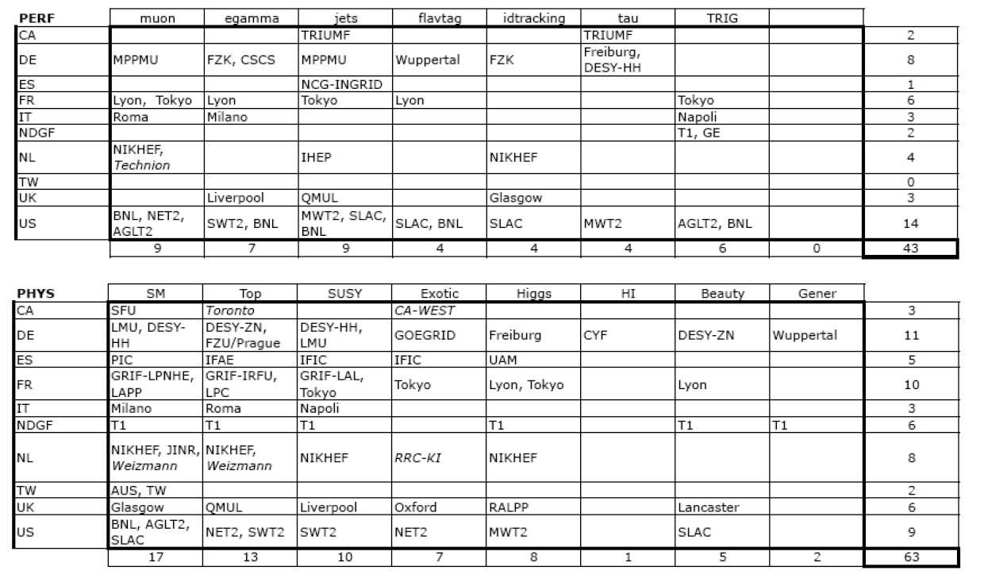
Group Analysis
Attività di skimming e slimming dei gruppi di Fisica e Performance di ATLAS
Selezione dei siti (faticosa) in base alle performance determinate dai test periodici di analisi (Hammer Cloud), all’affidabilità e alla disponibilità di spazio disco.
Milano, Napoli e Roma hanno superato senza problemi la selezione. Frascati supera le metriche di performance e affidabilità ma non ha lo spazio disco necessario. Faremo richiesta dopo le installazioni in corso

Slide 18
Attivita’ italiane
La Federazione dei Tier2 gestisce i Tier2 italiani, fornisce supporto al Tier1 e coordina le attività di computing di Atlas in italia
Inoltre:
responsabilità nel management della VO
responsabilità nella distribuzione del software di ATLAS nella Grid
gestione di una pilot factory per la sottomissione di job di produzione attraverso il WMS
contributo allo sviluppo di Ganga e all’user-support di analisi distribuita
contributo alle attività dell’ADC
shift in control room (ADC@P1) e in remoto (ADCOS)
D. Barberis Computing Coordinator dal 03/2003 al 02/2010 e attualmente Database Coordinator

Slide 19
Uso delle risorse in Italia e stato dei Tier2

Slide 20
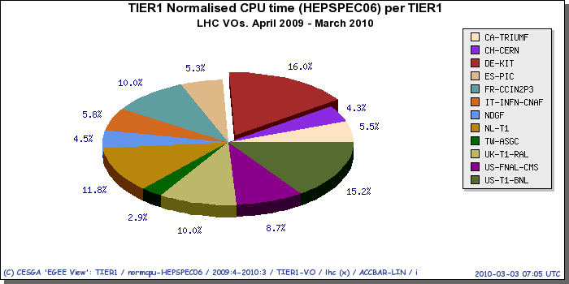
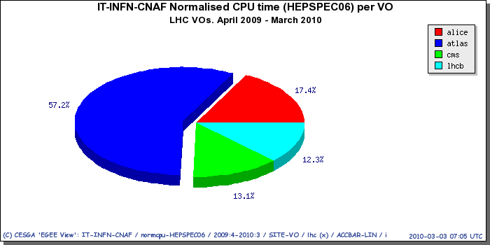
Uso risorse al CNAF

Slide 21
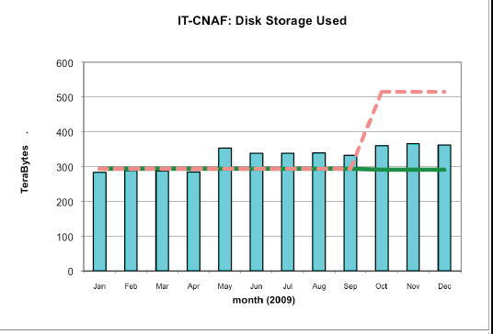
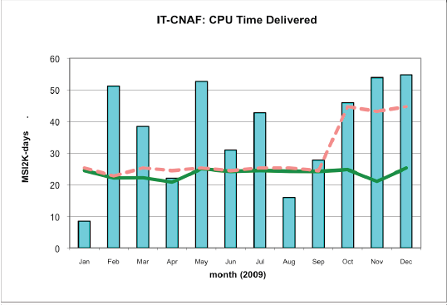

Uso risorse al CNAF
Plot WLCG - VO ATLAS

Slide 22
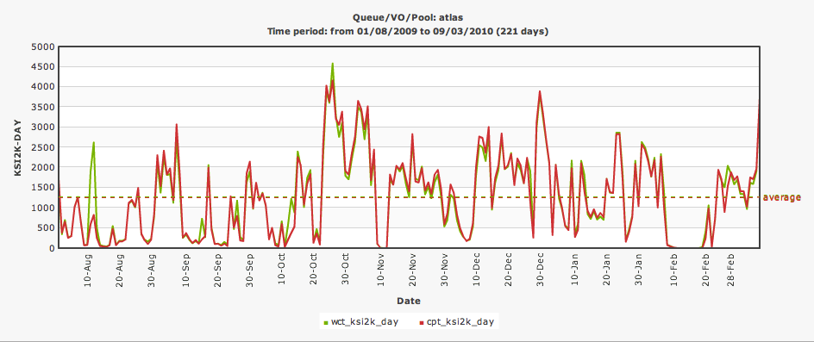
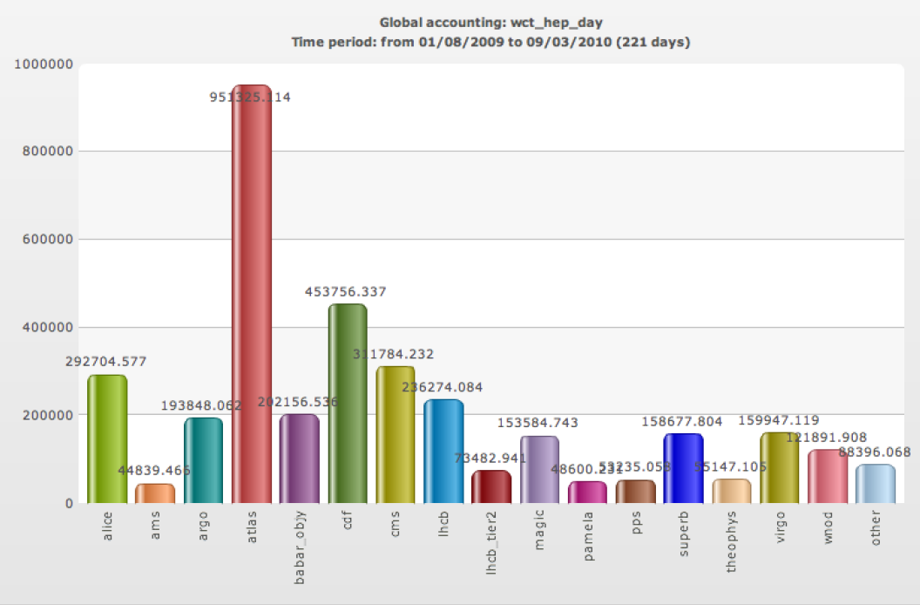
Uso risorse al CNAF
Monitor CNAF
Risorse disponibili
Pledge 2008: 960 kSI2k

Slide 23
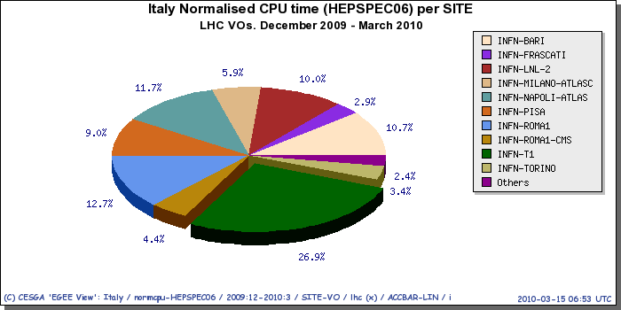
Uso risorse nei Tier2 - CPU
L’accounting dalla fine del 2009 ad oggi mostra correttamente l’uso delle risorse con il giusto rapporto dovuto alle risorse effettivamente in produzione nei Tier2 di ATLAS

Slide 24
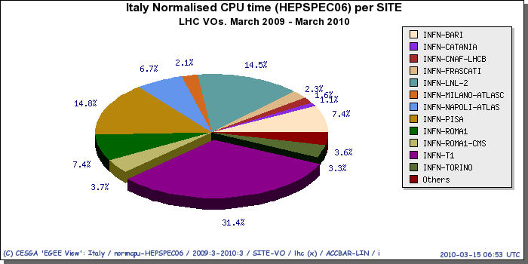
Uso risorse nei Tier2 - CPU
L’accounting del GOCDB nei mesi precedenti è sbagliato perché non ha tenuto conto del cambio di nome del Tier2 di Milano dopo il passaggio a STORM. I dati del vecchio sito si sono persi.

Slide 25
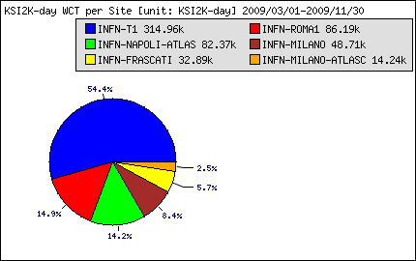
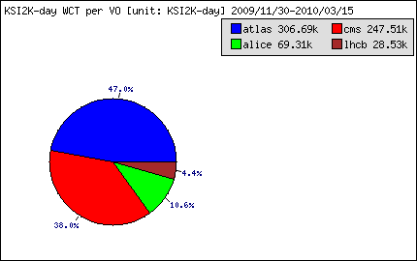
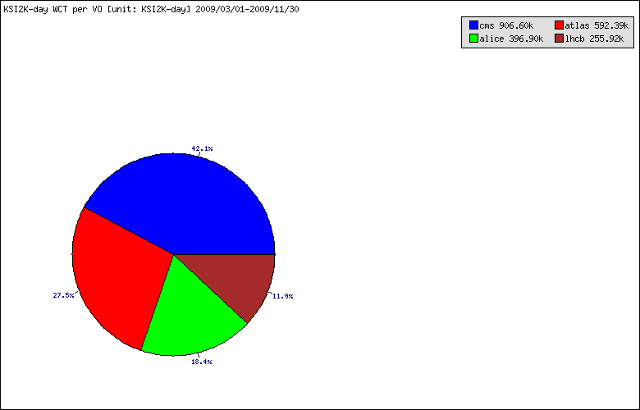
Uso risorse nei Tier2 - CPU
HLRMON conserva i dati di entrambi i siti milanesi pre- e post-STORM

Slide 26
Uso risorse nei Tier2 - CPU
L’accounting dalla fine del 2009 ad oggi mostra il corretto rapporto dovuto alle risorse effettivamente in produzione nei Tier2 di ATLAS

Slide 27
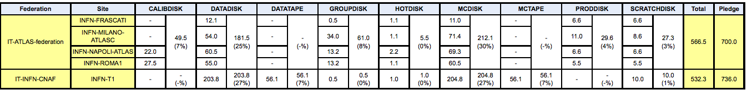
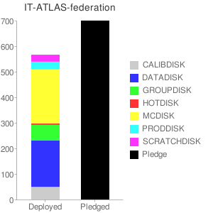
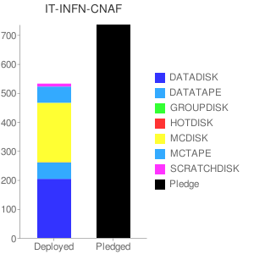
Uso risorse nei Tier2 - disco

Slide 28
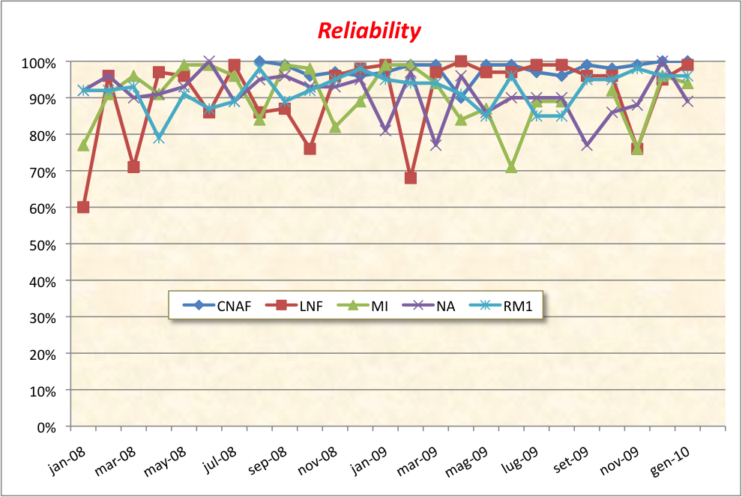
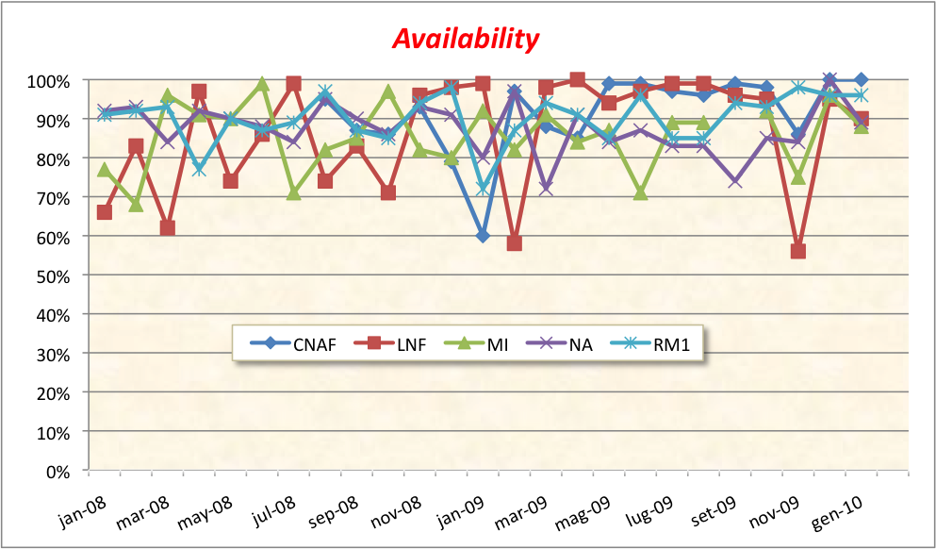
Reliability & Availability
Valori medi jan08 – jan10
Frascati |  | Milano
rel | ava | rel | ava
91% | 87% | 90% | 86%
Napoli |  | Roma
rel | ava | rel | ava
91% | 87% | 92% | 90%
Availability =
time_site_is_available/total_time
Reliability =
time_site_is_available/
(total_time-time_site_is_sched_down)

Slide 29
Reliability & Availability

Slide 30
Tier2 Milano
Infrastrutture
Si sono realizzate fra fine 2009 e inizio 2010
  migliorie al sistema di canalizzazione aria
  Potenziamento del sistema di distribuzione potenza elettrica: i lavori sono avvenuti in gennaio e quindi la sostituzione dischi dei nuovi WN e la loro messa in produzione hanno dovuto essere rimandati
  Potenziamento del sistema rilevazione temperatura (visibile anche da remoto) per migliore controllo sul funzionamento condizionatore
Si sta esplorando la possibilità di sostituire almeno uno dei chiller (in funzione da 5 anni, nell’ultimo anno la manutenzione e’ stata troppo costosa, con troppi interventi necessari)

Slide 31
Tier2 Milano
STORM e funzionamento in produzione
La messa in produzione di STORM si e’ rilevata molto più lenta del previsto, le difficoltà tecniche sono state su GPFS, non STORM, e molto tempo e’ andato nel setting up di un nuovo sito, anche dal lato del sistema di produzione di ATLAS
  In marzo 2009 il sistema era funzionante per le funzionalità di base (vedi CHEP09), e un nuovo sito per test con STORM e le macchine CNAF per 391 HEPspec e’ stato creato in GOC
  In maggio si e’ eseguita con successo una lunga produzione ATLAS in grid ma con sottomissione locale, il pieno inserimento nel sistema di produzione ATLAS e’ stato ottenuto solo nella seconda metà di luglio, quando ha iniziato anche a funzionare l’accounting del nuovo sito, il ritorno ad un unico sito in ottobre ha comportato ulteriori (minori) problemi
I punti critici con GPFS sono stati la configurazione dei clusters e page-pools, la configurazione accessi e soprattutto l’area sw; un paio di malfunzionamenti hw di rete hanno complicato la situazione, facendo risorgere sospetti sulla configurazione dopo che era già buona e stabile (in novembre-dicembre).

Slide 32
Tier2 Milano
Con tutto ciò Milano ha comunque mantenuto una reliability/availability media sull’anno 2009 come rilevata da LCG di 89% e 86%, ha partecipato sempre con onore a tutte le attività ATLAS (vedi anche il profilo in accounting, del tutto simile agli altri Tier2-ATLAS_Italia), e ha soddisfatto le esigenze di una vivace comunità di utenti (ospita GROUPDISK per 2 gruppi di fisica e sta svolgendo una delle prime produzioni per il gruppo e-gamma). Solo l’ uso delle risorse (per altro “anziane” ed allocate esplicitamente anche per scopi di test) e’ stato un po’ meno efficiente che negli altri siti, e si e’ richiesto un grosso sforzo alle persone di supporto del Tier2 (abbiamo “bruciato” l’esperto STORM-GPFS di Milano , che ci lascia a fine aprile)
  da notare che da febbraio 2010 è diventato impossibile usare in produzione per ATLAS le macchine CNAF ancora in linea (233 HS) dato che la maggioranza delle releases sono incompatibili con SL4 e PANDA è incapace di scegliere la coda/CE SL4 solo per le releases compatibili
Futuro: LA PRODUZIONE
Per il futuro questo profilo del sito, come mix fra produzione e test su larga scala, sarebbe insostenibile e fuori tempo.
Milano si concentrerà sul funzionamento in produzione, con attività di testing ridotte, motivate solo dalle esigenze utenti e che potranno contare solo su una frazione molto limitata delle risorse

Slide 33
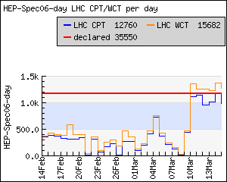
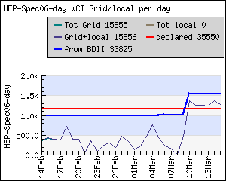


Tier2 Milano – accounting risorse

Slide 34



Tier2 Napoli
Tier2 doppio sito:
INFN (4 rack) e
SCoPE (10 rack)
Network connection tra SCoPE, INFN e il POP GARR:
10 fibre a 10 Gbps the i 10 rack SCoPE ATLAS e la sala INFN
POP GARR
M.S. Angelo
1 Gbps
1 Gbps
10 Gbps
Possibilità di utilizzo di un set di nodi di SCoPE per la produzione (in condivisione con le altre VO del progetto), serviti da un CE secondario pubblicato dal sito INFN-NAPOLI-ATLAS (Tier2)
2x1 Gbps
TIER2
1 Gbit
2x1 Gbps
INFN NAPOLI
2x10 Gbps
UNINA
10 Gbps
SCOPE
TIER2

Slide 35


Tier2 Napoli
Collegamento diretto al Garr, in attesa del GarrX. Back-up link verso la sezione

Slide 36


Tier2 Napoli
Nuovo chiller per la sala INFN installato in febbraio 2010
Potenza 160 kW, dimensionato per 10 rack (utilizzabile quindi anche per il centro di calcolo e altri progetti della sezione)
Ridondanza: macchina frigorifera composta di 2 banchi con 2 compressori ognuno. 2 pompe gemellate che lavorano in alternanza per il trasporto dell’acqua ai rack

Slide 37




Tier2 Napoli – accounting risorse

Slide 38






Tier2 Roma
Range di indirizzamento
  Tutti indirizzi in rete pubblica
GARR RM-1
GARR RM-2
2 Gbps
1 Gbps
Cisco 3750
Cisco 3750
1 Gbps
1 Gbps
INFN Roma Tier2 Center
INFN Roma
Network
3COM 4500G
3COM 4500G
10 Gbps Fibra
1 Gbps
3COM 4500G
3COM 4500G
3COM 4500G
3COM 4500G
D-link DGS1248T
D-link DGS1248T
D-link DGS1248T
10 Gbps CX4
10 Gbps CX4
ATLAS
VIRGO
CMS

Slide 39




Tier2 Roma – accounting risorse

Slide 40
Proto-Tier2 Frascati
Alberto Annovi è il nuovo responsabile del proto-Tier2 di ATLAS a Frascati
Si sta procedendo con l’ampliamento della sala calcolo
È partito l’ordine per l’ampliamento fisico della sala macchine
Partiti gli incarichi per la preparazione dei progetti di:
  adeguamento della potenza elettrica erogabile
  adeguamento dell’impianto di condizionamento
  potenza 220kW
Richieste complessive:
  Energia Elettrica 220 kW
    Servita tramite UPS (~15 minuti di autonomia)
    Gruppo Elettrogeno a monte dell’UPS
  Condizionamento termico (ridondato) per estrarre circa 220 KW
    Gruppo Elettrogeno a monte del sistema di condizionamento

Slide 41

Edificio Calcolo attualmente
Proto-Tier2 Frascati
Altri
experim
Calcolo
Tier 2
Kloe
Nastri
utenti
Uffici
Garr

Slide 42

Proto-Tier2 Frascati
Edificio Calcolo a lavori ultimati
Altri
experim
Calcolo
Kloe
QE
Nastri
utenti
Garr
Blindosbarre
Fancoils
Quadro Elettrico
Tier 2
QE

Slide 43
Proto-Tier2 Frascati
Cabina elettrica
Situazione attuale
degli impianti
Genera-
tore
Linea ENEL
Locale tecnico Calcolo
UPS
Condiz
Tier2 + GARR
Calcolo
Fancoil
Fancoil
Cavi elettrici
Srv
Fancoil
Blindosbarre
Fancoil
Tubi idraulici
Fancoil

Slide 44
Proto-Tier2 Frascati
Cabina elettrica
Linea ENEL
Progetto per le nuove infrastrutture
Condiz
Dafne
Genera-
tore
Locale tecnico Calcolo
UPS
Condiz
UPS
Tier-2
Calcolo
Fancoil
Fancoil
Fancoil
Fancoil
Cavi elettrici
Srv
Srv
Fancoil
Fancoil
Blindosbarre
Fancoil
Fancoil
Tubi idraulici
Fancoil
Fancoil

Slide 45




Proto-Tier2 Frascati – accounting risorse

Slide 46
Risorse nei Tier2

Slide 47
Risorse disponibili nei Tier2
 | CPU |  |  | Disco (TBn)
 | HS06 | WN | core | TBn | server
LNF | 1259 | 18 | 128 | 84 | 4
Milano | 3152 | 74 | 316 | 375 | 14
Napoli | 3616 | 59 | 378 | 381 | 12
Roma | 3507 | 49 | 364 | 330 | 14
Tot | 11534 |  |  | 1170
Risorse disponibili 03-2010
CPU
Installazioni: acquisti 2009 in produzione a Napoli e Roma da gennaio, a Milano da inizio marzo e la settimana prossima a Frascati
Obsolescenza: in tutti i siti sono già state dismesse parte delle risorse obsolete (2004-2005). La maggior parte (p.es. macchine CNAF a Milano) è in corso di dismissione in quanto SL4 non è più supportato
OS: per tutti i WN è stata misurata la potenza di calcolo in HS06 con SL5
Disco
Installazioni: acquisti 2009 verranno installati la prossima settimana
Spazio disco netto reale, riportato dall’srm

Slide 48
Gare Tier2 2009
CPU
Twin biprocessori-quadcore
Processore E5520 (stiamo studiano per quali processi possiamo usare l’HyperThreading)
circa 100 HS06 per WN
24 GB di RAM
8 Twin Mi, Na, Rm e 3 Twin Lnf
Disco
4 disk -server con schede 10 Gbps
4 FC per controller
0.9 GBps throughput
Controller Box + 8 JBOD
Dischi 2 TB
Tot disco sistema completo: 216 TB
acquistati: sistemi completi (216 TB) a Mi e Na, 168 TB a Rm, 48 TB a Lnf

Slide 49

Finanziamenti 2010
Concezio
CSN1 Sett. 09

Slide 50
Previsione risorse 2010 nei Tier2
 | CPU (HS06) |  | Disco (TBn)
 | 03-10 | 2010 | 03-10 | 2010
LNF | 1259 | 1710 | 84 | 154
Milano | 3152 | 4565 | 375 | 528
Napoli | 3616 | 4925 | 381 | 543
Roma | 3507 | 4825 | 330 | 530
Tot | 11534 | 16025 | 1170 | 1755
Le stime 2010 sono ottenuto considerando:
i finanziamenti assegnati nel settembre 2010
le nuove stime dei costi: 30 €/HS e 700 €/TBn concordate con gli esperti INFN
gli acquisti già effettuati a Mi, Na, Rm per completare i sistemi di storage acquistati nel 2009 (~ 20k€ per sito)

Slide 51
LHC running: 2010 e 2011
LHC Operations
2010 | Marzo 2010 – Marzo 2011 | 11 mesi max
2011 | Aprile 2011 – Marzo 2012 | 8 mesi max
Assunzioni
Rate | 200 Hz
Run efficiency | 70%
LHC efficiency | 40%
Run Efficiency = time for physics / total time
LHC Efficiency = time with colliding beam/
time for physics
LHC parameters
 | 2010 (old) | 2010 (new) | 2011
Run (days) | 100 | 330 | 240
Time (Msec) | 4.3 | 7.3 | 5.1
Real Data (M ev) | 860 | 1450 | 1020

Slide 52
Previsione risorse 2010 nei Tier2
Variazioni significative per i Tier2 che compensano l’aumento del numero di secondi:
CPU: riduzione share simulazione (45%) e riduzione simulation time da 8 kHS a 6 kHS
Disco: riduzione frazione RAW
2010 | T2 Italia | T2 ATLAS (old) | T2 ATLAS (new) | T2 It/ATLAS | Pledges ufficiali | Uso IT
CPU (kHS06) | 16 | 240 | 219 | 7,3% | 12 (5%) | 25%
Disco (PBn) | 1.76 | 21.3 | 22.8 | 7,7% | 1.0 (4%) | 43%
I buoni acquisti di disco effettuati nel 2009 ci permetteranno, se le stime degli acquisti 2010 saranno corrette, di avere una disponibilità un po’ superiore a quanto previsto precedentemente. Potrà quindi aumentare lo share “pledged” a circa 1.3 PB, lasciando circa il 25% delle risorse all’uso italiano, in modo da conservare una quantità maggiore di dati ATLAS in Italia

Slide 53

Risorse al Tier1
Gare 2009
CNAF - 2010 | Gara Opzione base | Gara Opzione 1 | Gara Opzione 2
CPU (kHS06) | 8.6 |  | 17.6
Disco (PBn) | 1.3 | 1.8
Opzione base: installazione CPU in corso, installazione disco a fine aprile.
Pledges da soddisfare il 1 Giugno
E’ auspicabile esercitare il prima possibile le opzioni previste dalle gare

